Slide 1
Где работают
Художники - дизайнеры
Галяткина Т. В. воспитатель
Фадеева Т.А. воспитатель
МБДОУ «№ 2 г. Челябинск»

Slide 2
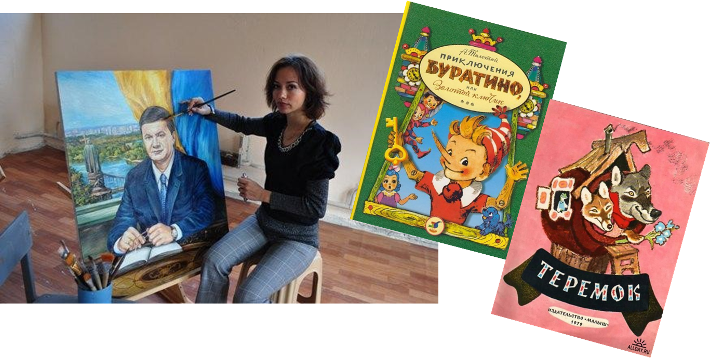
Художники - это люди, которые пишут картины, делают рисунки для книг

Slide 3
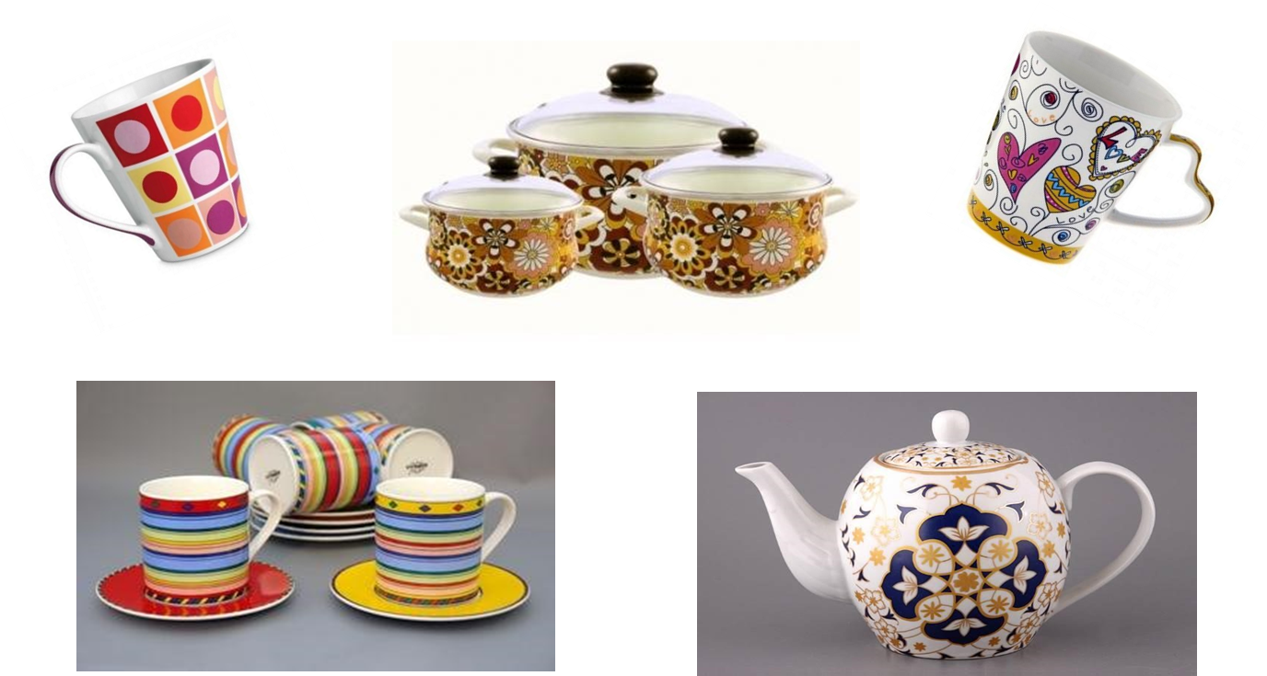
Художник – нарисует красивые узоры на посуде

Slide 4
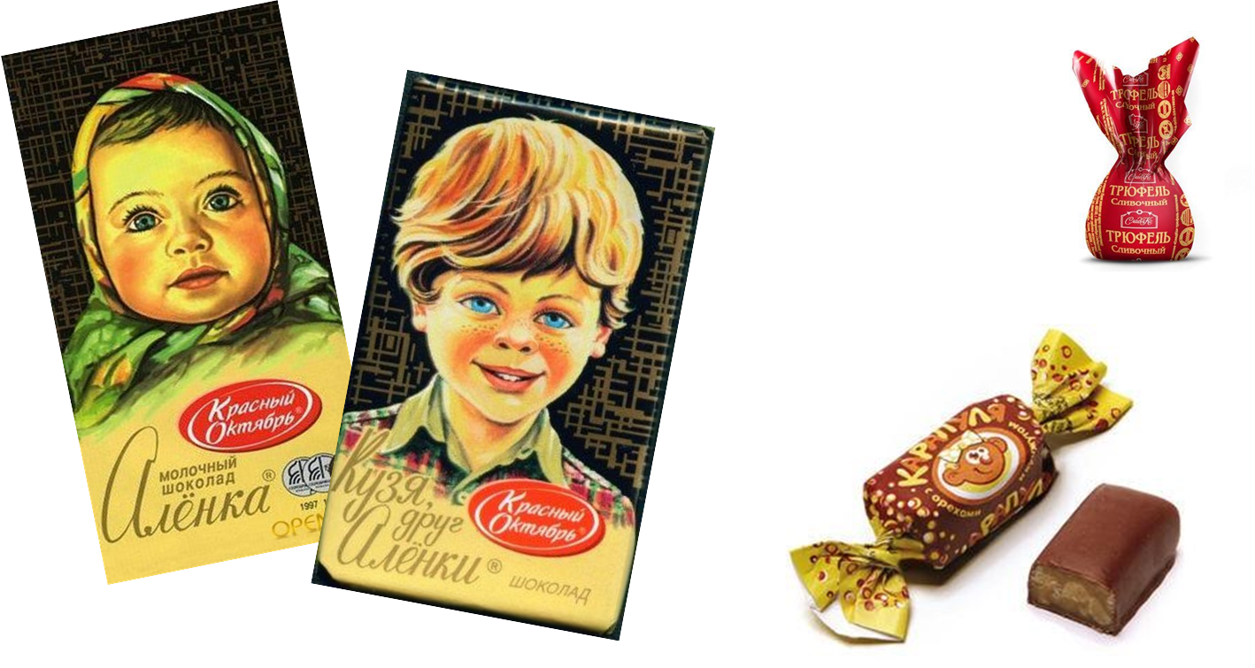
Художник на кондитерской фабрике

Slide 5
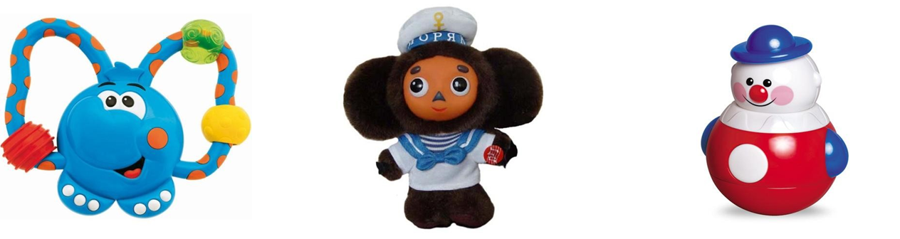
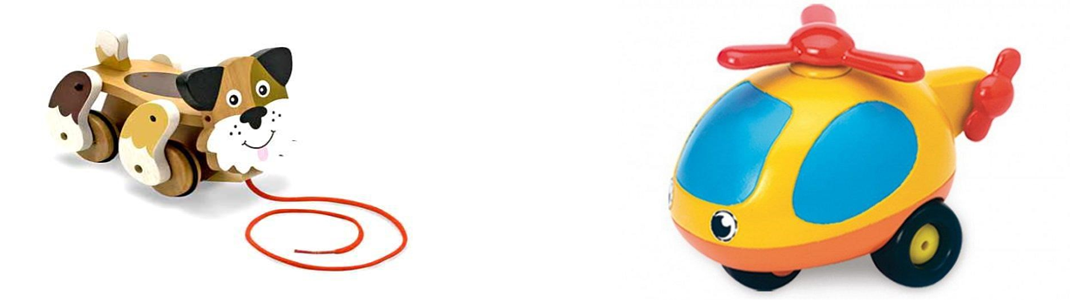
Художник на фабрике игрушек

Slide 6
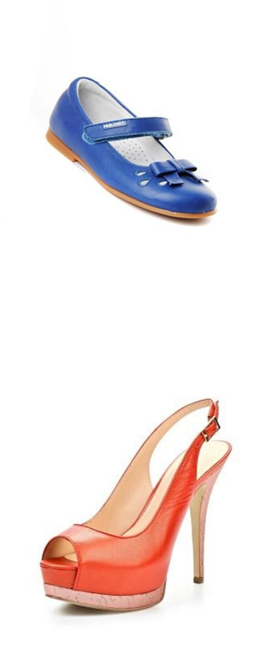
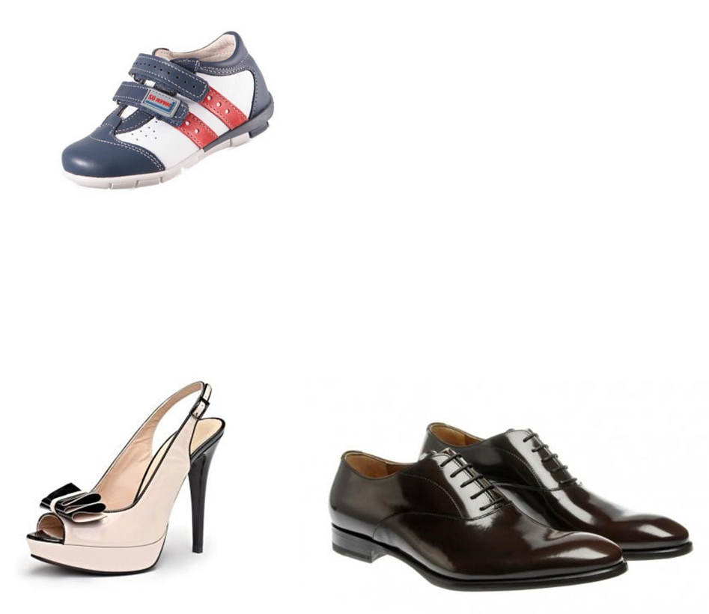
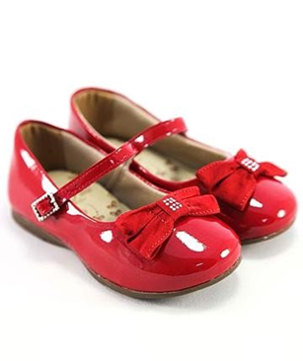
Художник на обувной фабрике

Slide 7
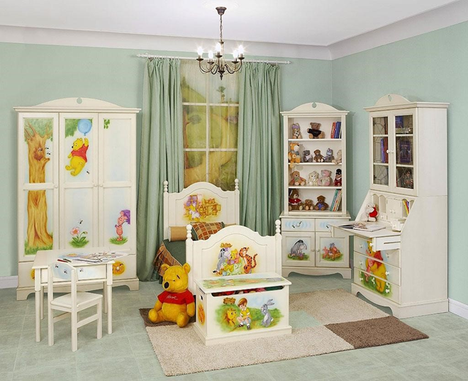
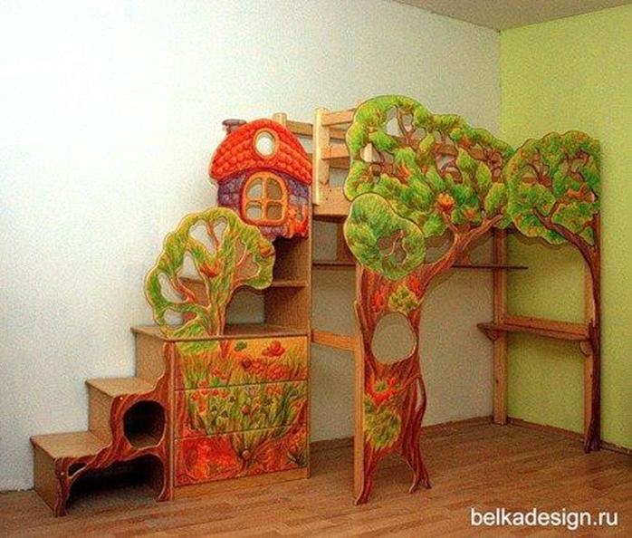
Художник на мебельной фабрике

Slide 8
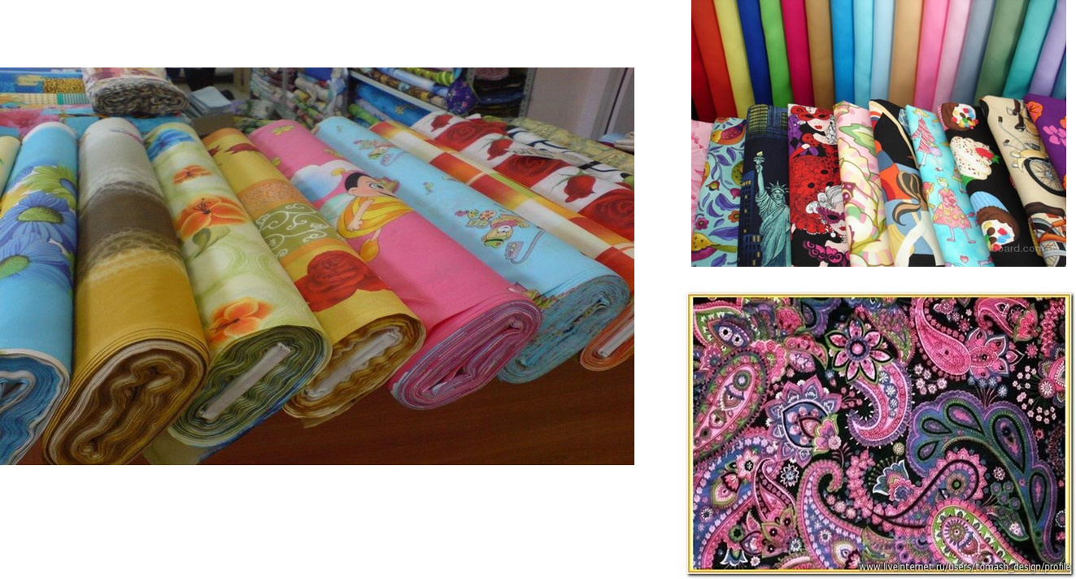
Художник на ткацкой фабрике

Slide 9
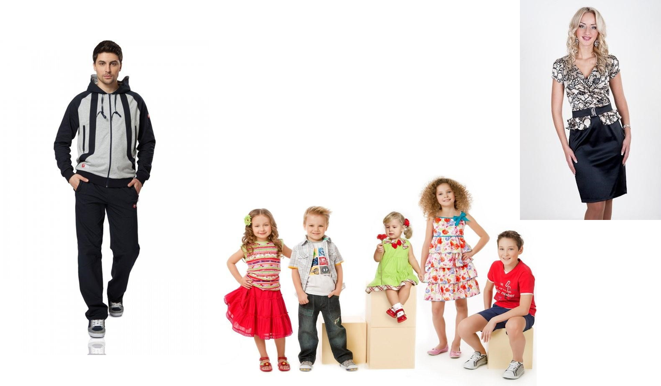
Художник на швейной фабрике

